Slide 1
L’Envol
Exercice sept 2019- août 2020
AG du 11/09/2020

Slide 2
Ordre du Jour
1) Introduction (MC)
2) Bilan moral et financier (CG)
3) Les activités/bilan :
-- Chantenotes: décision prise par Alain début oct 2019, d’arrêter, pas assez de monde
--Le Club (MT)
--Elastik’Gym (PG)
--Evasion (MC)
--les imprévus
4)Le nouvel exercice 2020-2021: quelques prévisions et…
--Approbation du bureau, CA
--Appel à candidatures CA, bureau
5) Questions diverses, suggestions et apéritif, puis dîner

Slide 3
Bilan financier (CG)
adhésions
en baisse, gym et le Club
en légère hausse, Evasion
2 activités à cotisations (Gym et Evasion)
Une année d’investissements: gym, activités « communales » comme la soirée des illuminations, le concours 4C des enfants…
Des dépenses associatives(assurances, fournitures, AG , téléthon…)
Des recettes en baisse (pas de soirée de l’Envol, pas de fête de la musique) mais un arrêt des dépenses du fait du Covid!

Slide 4
Adhésions

Slide 5
Bilan financier
BILAN FINANCIER DES ACTIVITES - EXERCICE 2019/2020
(du 1er septembre 2019 au 31 août 2020)
LIBELLE |  | DEPENSES | RECETTES | RESULTAT | DISPONIBILITES
DISPONIBILITES AU 01/09/2019 |  |  |  |  | 8 747,65 €
dont au compte courant | 219,79 €
au compte livret | 8 277,73 €
en caisse | 250,13 €
MULTI-ACTIVITES "Evasion" |  | -193,80 € | 404,00 € | 210,20 €
* Inscriptions des membres | 396,00 €
* Concert Trio Brassens | -18,00 €
* Conférence Louis XIV | 8,00 €
* Evasionades | -5,80 €
* Cours cuisine La Trattoria | -170,00 €
GYMNASTIQUE "Elastik gym" |  | -997,00 € | 850,00 € | -147,00 €
* Inscriptions des membres | 850,00 €
* Séances professeur (09 à 06/2020) | -750,00 €
* Achat matériel | -220,00 €
* Cadeau F.Tournier | -27,00 €
DIVERS |  | -577,21 € | 773,19 € | 195,98 €
* Adhésions Association | 648,00 €
* Intérêts 2019 CIC | 25,25 €
* Don Association Léguéma | 85,94 €
* Vente tee-shirt Envol | 14,00 €
* Excédent Fête de la musique | 0,00 €
* Assurance Groupama (prime 2020) | -167,76 €
* Frais A.G.O. (repas Maire) | -25,00 €
* Frais téléthon (fromage, don, etc.) | -60,30 €
* Frais marchandises illuminations noël | -88,05 €
* Frais formation Excel | -20,00 €
* Achat timbres | 0,00 €
* Cadeaux dessins enfants + photos | -216,10 €
(pendant confinement coronavirus)
TOTAL DES DEPENSES ET RECETTES |  | -1 768,01 € | 2 027,19 €
RESULTAT DE L'EXERCICE |  |  |  | 259,18 €
DISPONIBILITES AU 31/08/2020 |  |  |  |  | 9 006,83 €
POUR INFO (voir détail des personnes sur liste des adhésions)
Adhésions Association | 648,00 € | 54 | dont au compte courant |  | 3,21 €
Inscriptions Club | 0,00 € | 15 | au compte sur livret |  | 8 852,98 €
Inscriptions Evasion | 396,00 € | 36 | en caisse |  | 150,64 €
Inscriptions Gym | 850,00 € | 17
Montant total adhésions + inscriptions | 1 894,00 €

Slide 6
Etat comparatif: de 2015/16 2019/20

Slide 7
Bilan financier
Elastik’Gym : -147€ (matériel)
Evasion : +210€
Divers : à peu près -500€ (matériel, cadeaux)
Au total, + 259 €
Et
une réserve covidée à 9000 €

Slide 8
Le Club:15 adhérents. Date de Reprise à determiner avec le groupe, du fait des mesures de distanciation

Slide 9
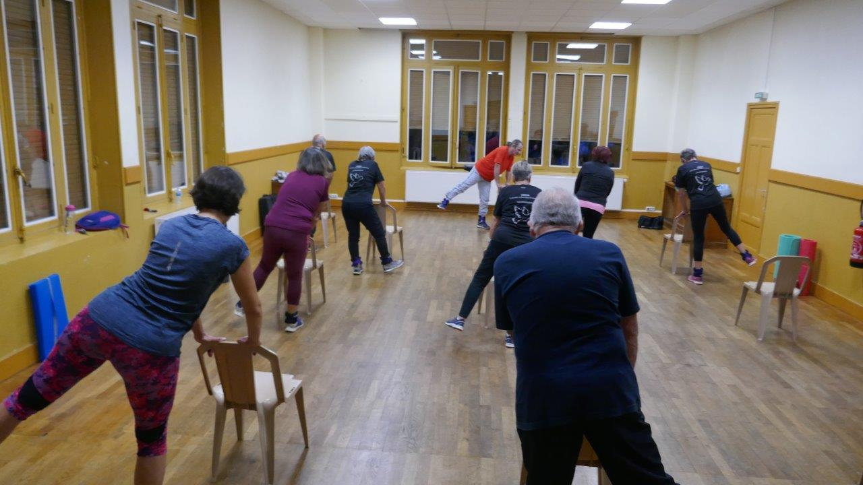
ELASTIK-GYM: 17 adhérents, avec Alain, c’est pointu(D)!! de courmangoux à Pressiat, puis au terrain de boules

Slide 10
ELASTIK-GYM: fin d’année Mouillée et voiture d’Alain « inondée »

Slide 11
EVASION de 5 à 86 ans: 36 adhérents!! Une année pleine d’espoir mais tronquée!!
Oct 2019: « 2 copains d’abord! » dans la Cav à René
Nov: « Louis XIV, inspiré par Machiavel! » Gérard Bézy
Déc: Téléthon et Décoration du Candi à Noël
Janv 2019: 6èmes Evasionades ou Intervill…ades à St E
Fév: Visite du CERN
Mars: Cours de cuisine et dégustation à la Trattoria/ Pulcinella. ♥♥♥
Avril-Mai-Juin: …………..

Slide 12
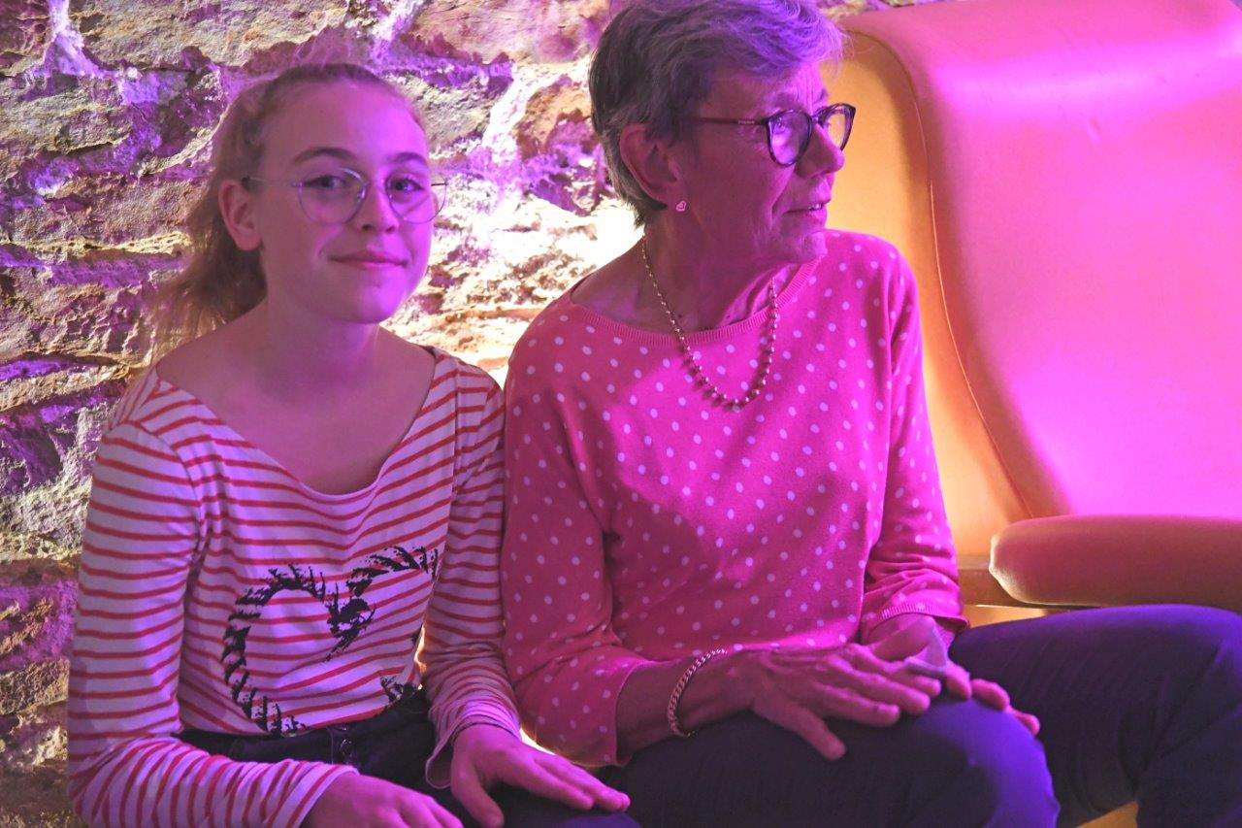
Musique: « 2 copains d’abord »

Slide 13
Histoire:Louis XIV

Slide 14
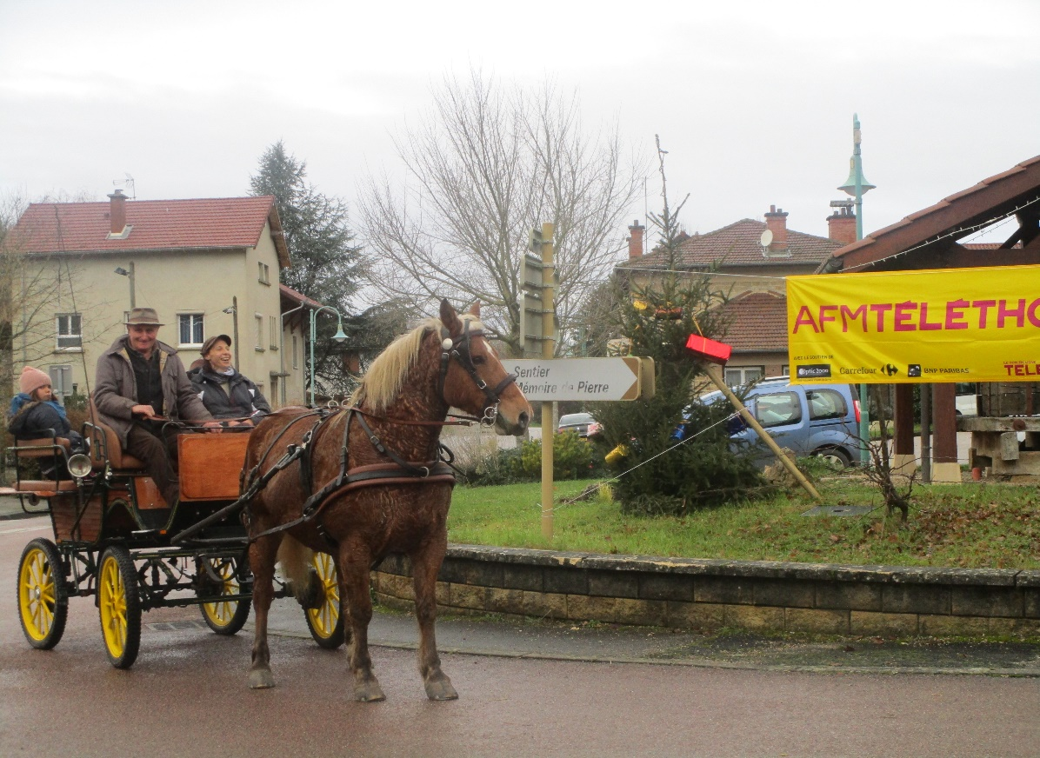
Solidarité

Slide 15
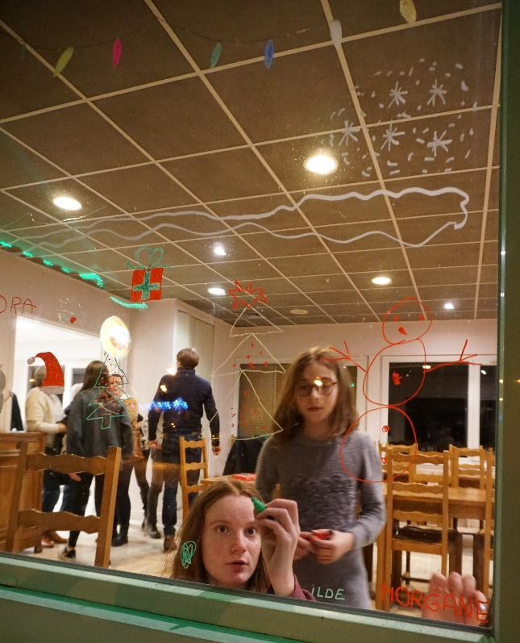
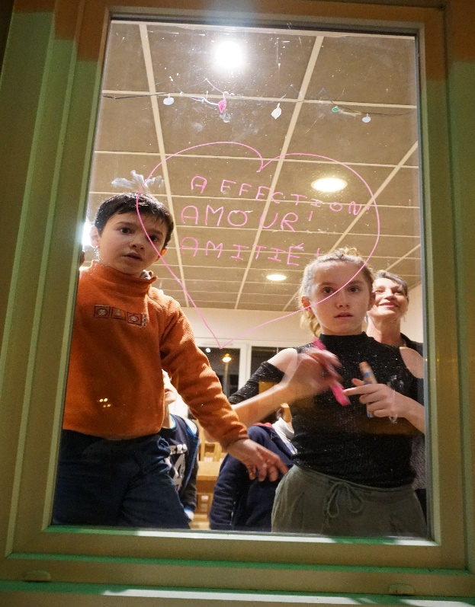
Jeux, décoration et Joyeux noël

Slide 16
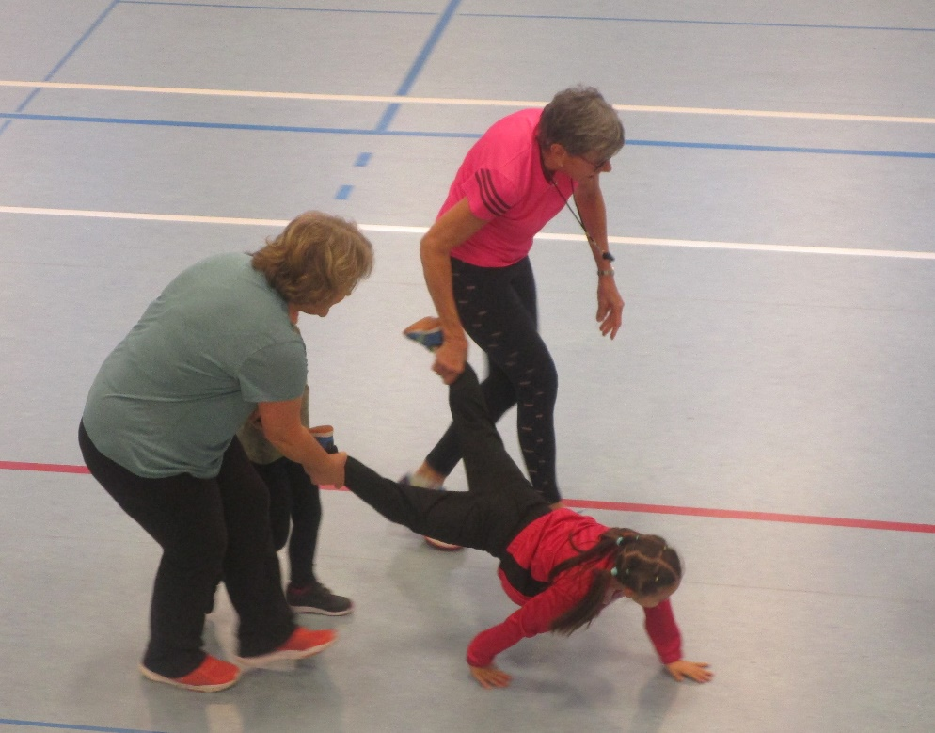
6emes Evasionades: l’esprit de Guy Lux!!!

Slide 17
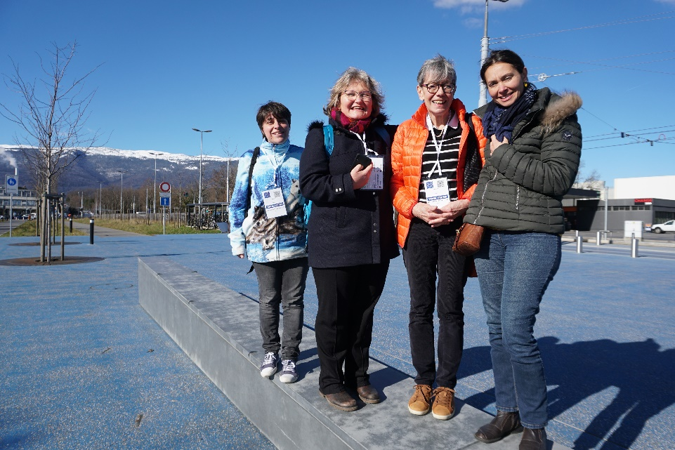
Le CERN, magique!

Slide 18
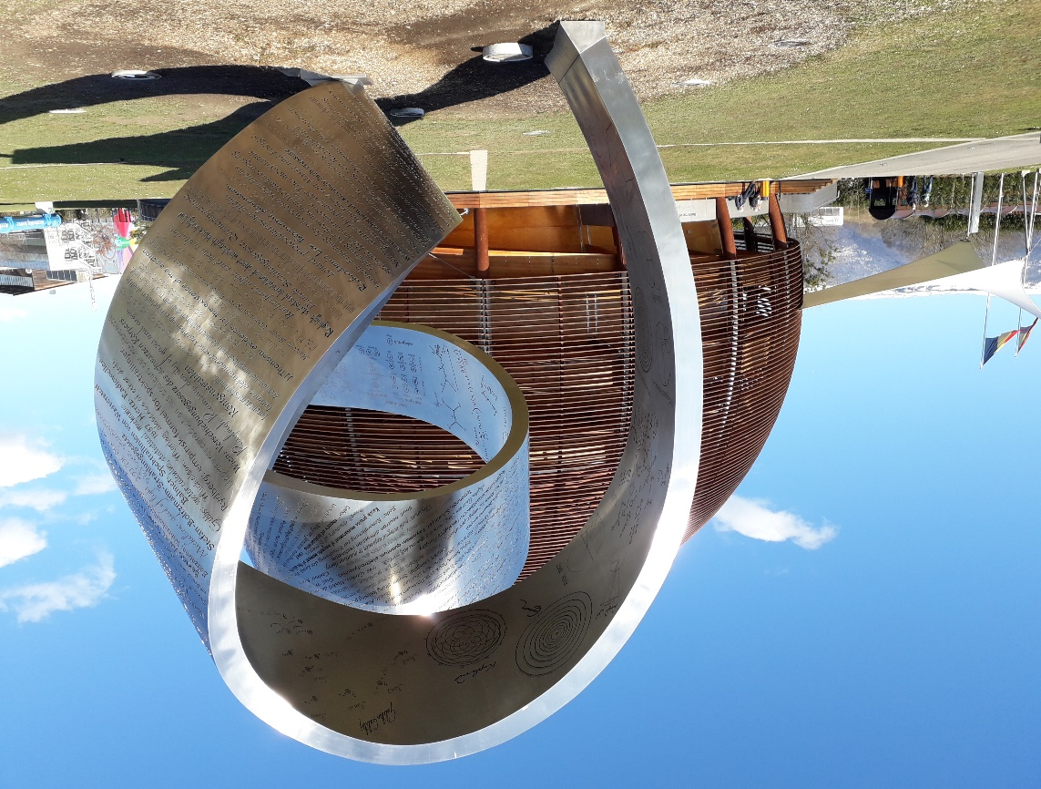
CERN, suite

Slide 19
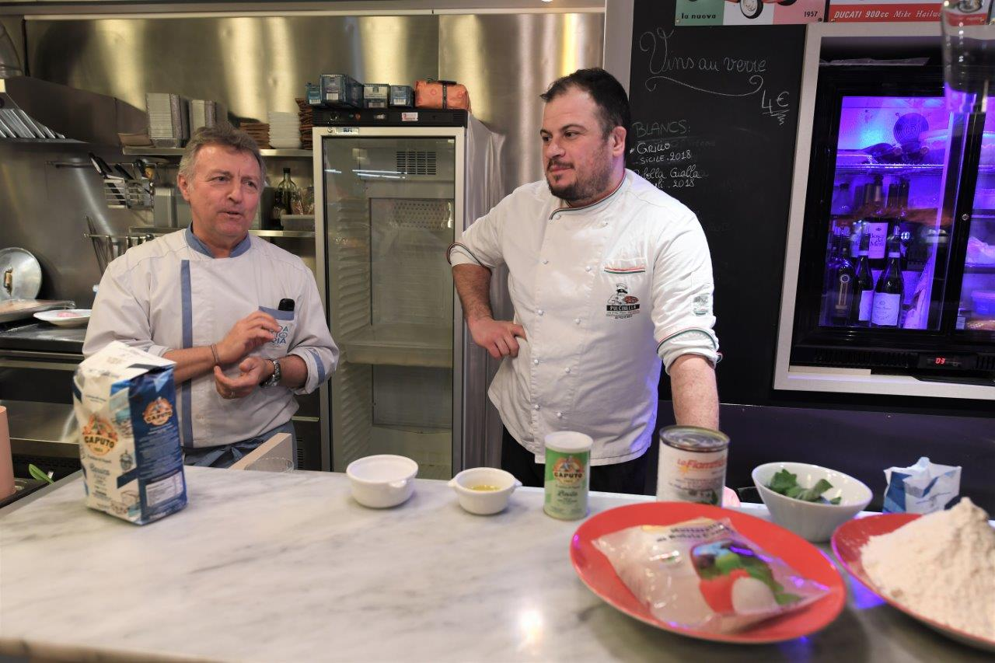
L’Italie, à Bourg, c’est cool et … inespéré!

Slide 20
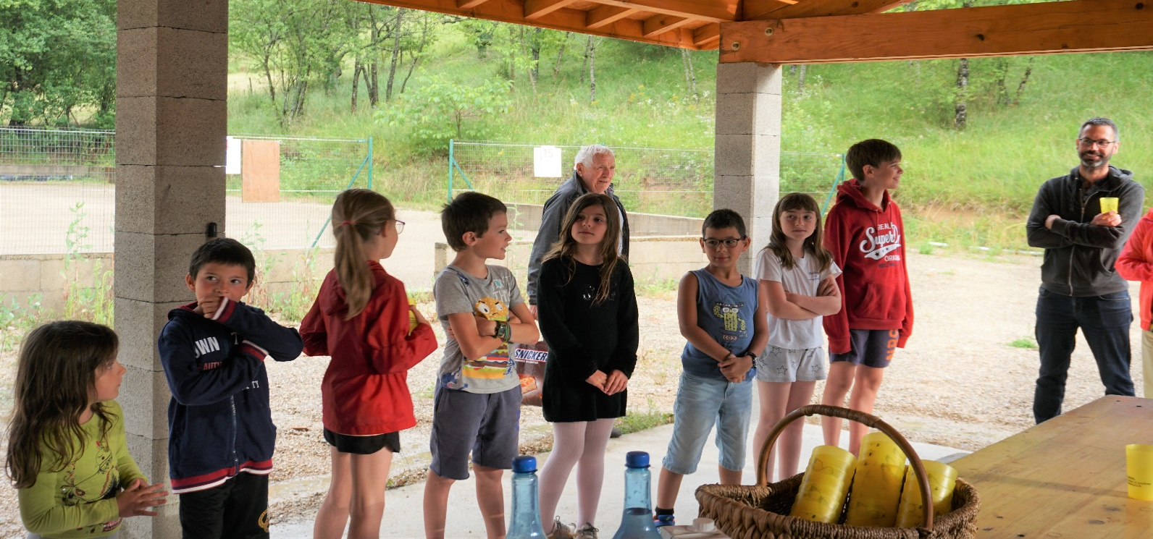
Gym, Concours des enfants et pique-nique, 1/07/20

Slide 21
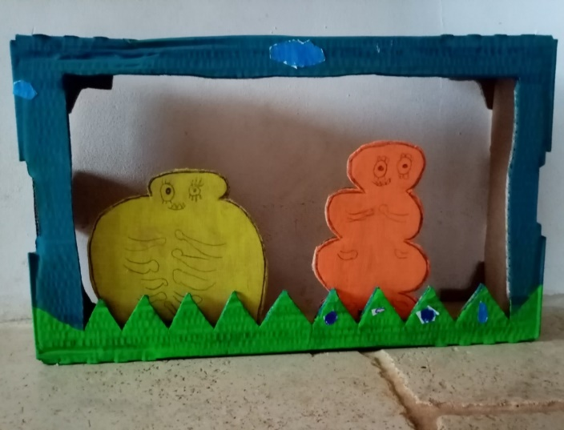
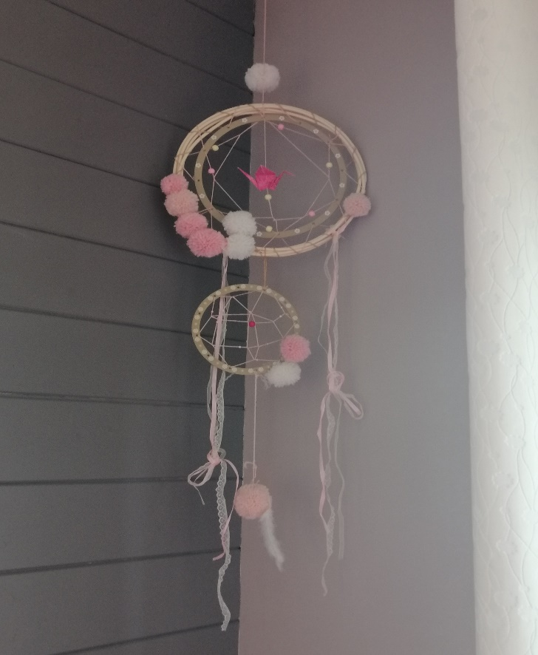
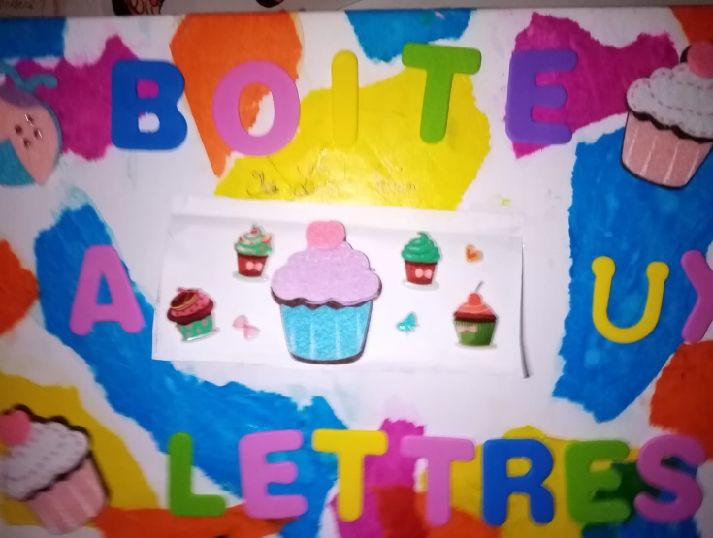
QQ Créations

Slide 22
et aussi:
La soirée de l’Envol: annulée, salle des fêtes en travaux
La visite à l’assemblée nationale, du 3 juin, annulée
La fête de la musique, à Chevignat: annulée pour la 2 ème fois, Covid!!
Le forum des associations, idem

Slide 23
Les prévisions 2020-2021: activités et budget
La gym, où, comment…..à Courmangoux, le mardi 19-20h, en alternance gym douce et cardio
Soirée de l’Envol, le 14 novembre: « Au cœur de la Môme »
Programme d’Evasion en cours de finalisation (ci-joint)
Prévisions budgétaires 2020-2021: cotisations inchangées

Slide 24
EVASION: pré-programme Petite modif: Evasionades le 23/1 à Treffort

Slide 25
Evasion: 1ère journée à Lyon réponse pour le 29/09/20
--en train et chacun prend son billet
--métro, tramway et « ficelle »
--visite insolite à Fourvière pour une partie du groupe
--tramway et Musée des confluences
--déjeuner libre.
--Evasion prendra en charge les 2 musées

Slide 26
Soirée de l’Envol, 14/11/20

Slide 27
Merci
MERCI
À la mairie avec Marilyne et Dominique
A notre webmaster Christiane G.
Aux musiciens
A Richard Painguet et le GA, à Rachel, aux boules… A vous, aux enfants!
Au bureau/CA

Slide 28
CONCLUSION
Nous avons besoin de vous, de vos idées , de vos souhaits
Appel à candidatures: CA, bureau, bénévoles pour les manifestations.
Et demain??
Suggestions/idées…
MERCI à tous et au bureau et au CA (Christiane, Laurence et Stéphanie, Patricia, Brigitte, Candy, Marie-Ange)

